Slide 1
Отчет
главы Надеждинского сельского поселения
Кайбицкого муниципального района
Республики Татарстан
Кузнецовой Валентины Григорьевны за 2015 год

Slide 2
Строительство МФЦ
Так все начиналось: расчистка площадки
Вывоз мусора

Slide 3
Благоустройство территории МФЦ
Готовимся к открытию

Slide 4
Закладка фундамента
Работа кипит- вот и стены уже возведены!

Slide 5
Торжественное открытие МФЦ

Slide 6
Встречаем гостей!

Slide 7
Наша дорога!

Slide 8
Бюджет Надеждинского сельского поселения на 2015 год
№ | Наименование | План | Факт | %
1 | Налог на доходы физических лиц (подоходный налог) | 54 | 50 | 92
2 | Налог на имущество | 24 | 27 | 112
3 | Земельный налог | 323,8 | 352,2 | 108
4 | Госпошлина | 1 | 0,9 | 90
5 | Неналоговые платежи (аренда земли, аренда имущества) штрафы | 4 |  | 0
6 | Доходы от оказания платных услуг (за воду) | 200 | 211,5 | 105
7 | Самообложение граждан | 210 | 210 | 100
8 | Межбюджетный трансферт для компенсации решений, принятых органами власти другого уровня (Компенсация на дополнительные расходы по решению района) | 1691,7 | 1691,7 | 100
 | Итого | 2508,5 | 2543,3 | 102

Slide 9
Основные статьи расходов бюджета
№ | Наименование расходов | 2014 | 2015 | 2015 к 2014 в %
1 | На аппарат управления (заработная плата, административные расходы, уплата налогов, прочая деятельность) | 1266,5 | 1427,7 | 113
2 | Загс | 0,5 | 0,5 | 100
3 | Военкомат | 71,5 | 77,1 | 108
4 | Благоустройство | 211,9 | 1330,6 | 628
5 | Прочие расходы | 39,8 | 19,5 | 49
 | Итого расходов | 1590,2 | 2519,9 | 158

Slide 10
Доходы бюджета на 2016 год
 | План
Земельный налог | 290
Имущественный налог | 14
Подоходный налог | 115
Госпошлина за совершение нотариальных действий | 1
Неналоговые платежи штрафы | 2
Безвозмездный доход (военкомат,загс) | 73,7
дотация | 489,2
всего | 984,9

Slide 11
Расходы бюджета на 2016 год
 | План
Управление | 708,9
ЖКХ( уличное освещение) | 93,2
Централизованное бухгалтерия | 91,2
Военкомат | 73,5
ЗАГС | 0,2
Налог на имущество | 4,9
Межбюджетный трансферт | 13
всего | 984,9

Slide 12
Доходы от оказания платных услуг ( за воду)
Собрано и сдано на казначейский счет:
с. Надеждино– 125 998руб.
д. Муратово – 81 884руб.
д. Кичкеево – 3647 руб.
Итого – 211529 руб.

Slide 13
Земля Надеждинского сельского поселения
Общая площадь земли в границах поселения, гектар | 5952
В том числе:
земли сельхоз.назначения | 4898
Пашни | 3520
общая площадь населенных пунктов, из них: | 178
с.Надеждино | 53,66
д. Муратово | 65,63
д. Кичкеево | 32,13
пос.Репьевка | 7,82
пос.Чистые Ключи | 19,27

Slide 14
Занятость населения
Всего населения, человек | 383
Заняты на предприятиях сельского хозяйства | 100
Работники бюджетных организаций | 26
Работники других организаций | 10
Работают за пределами района | 60
Пенсионеры по возрасту | 84
в том числе работающие | 5
Инвалиды | 11
в том числе работающие | 3
Получающие пособия по уходу за престарелыми | 5
Индивидуальные предприниматели | 2
Безработные | 8
Студенты и школьники | 61

Slide 15
Структура занятости населения

Slide 16
Доходы населения от реализации продукции ЛПХ
 | ед. измерения | 2014 | 2015 | в %
Количество личных подсобных хозяйств | шт | 115 | 115 | 100
Доход от реализации сельхозпродукции | тыс.руб | 5387,7 | 3802,6 | 71
в том числе:
от реализации молока | тыс.руб | 1285,3 | 1404,3 | 109
от реализации мяса КРС | тыс.руб | 4028,2 | 2184,4 | 54
от реализации прочей продукции | тыс.руб | 74,2 | 213,9 | 288
Доход от реализации сельхозпродукции на 1 хозяйство | рублей | 46850 | 33066 | 71

Slide 17
Поголовье скота в личных подсобных хозяйствах
 | 2013 | 2014 | 2015
КРС | 174 | 173 | 158
В том числе коровы | 91 | 91 | 91
Свиньи | 96 | 91 | 85
Овцы | 460 | 460 | 442
Козы | 0 | 0 | 0
Лошади | 0 | 0 | 0
Птицы | 980 | 970 | 1414
Пчелосемьи |  | 61 | 61

Slide 18
Доходы от реализации молока
 | ед. измерения | 2014 | 2015 | в %
Количество коров | гол | 91 | 86 | 95
Реализовано молока | тонн | 83,66 | 98,14 | 117
на 1 корову | литр | 919,3 | 1141,2 | 124
Цена реализации | руб/литр | 15,36 | 14,3 | 93
Доход на 1 корову | руб | 14124 | 16329 | 116

Slide 19
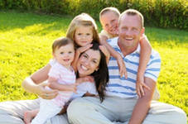
Демографическая
ситуация

Slide 20
Демографическая ситуация по Надеждинскому сельскому поселению

Slide 21
Таблица 1
год | Родилось | Умерло | Прописались | Выписались
2013 | 2 | 7 | 2 | 8
2014 | 4 | 5 | 2 | 4
2015 | 3 | 7 | 3 | 6

Slide 22
Возрастной состав населения

Slide 23
Распределение жителей по населенным пунктам
Наименование населенного пункта | Количество дворов | Количество населения | Среднее количество жителей на каждый двор
Д.Муратово | 38 | 137 | 3,6
С.Надеждино | 51 | 171 | 3,4
Д.Кичкеево | 23 | 69 | 3
П.Репьёвка | 3 | 6 | 2
всего | 115 | 383 | 3,3

Slide 24
Работа с обращениями граждан

Slide 25
Спиливание деревьев по Набережной улице

Slide 26
Очистка улиц

Slide 27
Очистка придорожной территории

Slide 28
Заготовка веточного корма

Slide 29
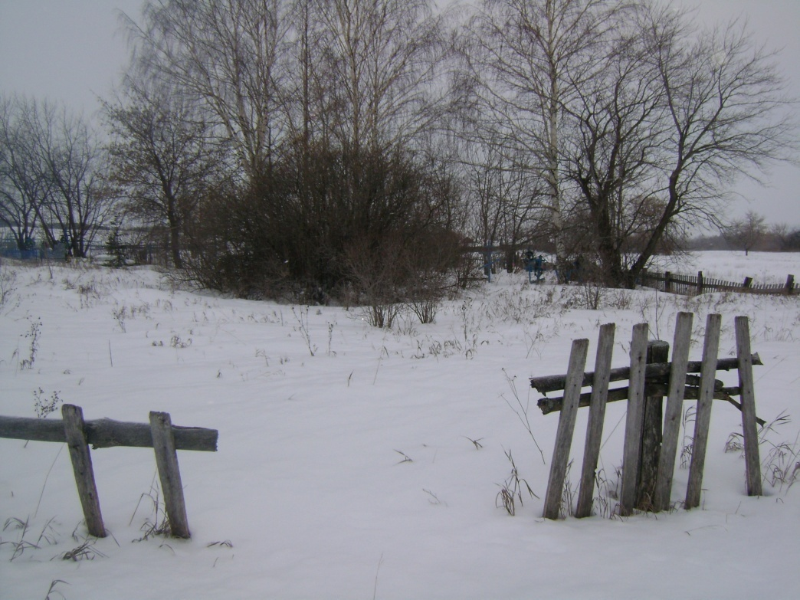
Старое ограждение кладбищ

Slide 30
Референдум по введению налога на самообложение граждан

Slide 31
Заявка на предоставление из бюджета Республики Татарстан иных межбюджетных трансфертов бюджету Надеждинского сельского поселения на решение вопросов местного значения, осуществляемое с привлечением средств самообложения граждан
№ п/п | Перечень мероприятий | Средства на реализацию мероприятий, тыс.рублей | В том числе
 |  |  | средства самообложения граждан | Средства бюджета Республики Татарстан
1 | 2 | 3 | 4 | 5
Организация ритуальных услуг и содержания мест захоронения
1 | Ограждение кладбища села Надеждино с приобретением необходимых материалов | 280577 | 56115,4 | 224461,6
2 | Ограждение кладбища деревни Муратово с приобретением необходимых материалов | 342720 | 68544 | 274176
3 | Ограждение кладбища деревни Кичкеево с приобретением необходимых материалов | 124440 | 24888 | 99552
Итого |  | 747737 | 149547,4 | 598189,6
Организация благоустройства территории Поселения(включая освещение улиц, озеленение территории, установку указателей с наименованиями улиц и номерами домов, размещение и содержание малых архитектурных форм)
1 | Строительство Памятника-мемориала «Вспомним всех поимённо» с.Надеждино с приобретением необходимого материала | 215953 | 43190,6 | 172762,4
2 | Ограждение и ремонт родника в посёлке Чистые Ключи | 86310 | 17262 | 69048
Итого |  | 302263 | 60452,6 | 241810,4
ВСЕГО |  | 1050000 | 210000 | 840000

Slide 32
Ограждение кладбищ с.Надеждино

Slide 33
Вот так теперь выглядит новое ограждение кладбищ д.Муратово

Slide 34
Кладбище в д.Кичкеево

Slide 35
Памятник-мемориал «Вспомним всех поимённо» в С.Надеждино

Slide 36
Родник и часовня в поселке Чистые Ключи

Slide 37
Мероприятия к 70летию великой Победы

Slide 38
Встреча с дочерями Полного кавалера орденов Славы Платонова В.Р.

Slide 39
Вручение юбилейных медалей труженикам тыла

Slide 40
Шествие Бессмертного полка и Почетный караул

Slide 41
Выборы Президента Республики Татарстан и депутатов местного Совета

Slide 42
Юбиляры семейной жизни Семья Вериных Геннадий Сергеевич и Наталья Сергеевна отметили 55 летний юбилей

Slide 43
Семья Царевых Александр Иванович и Анна Германовна отметили 60 летний юбилей

Slide 44
Новогоднее представление

Slide 45
Дед Мороз и Снегурочка поздравили детей не посещающих детсад

Slide 46
Широкая Масленица

Slide 47
Мероприятие к Международному дню мам

Slide 48
Праздничные мероприятия ко Дню пожилого человека

Slide 49
Концерт ко Дню тружеников сельского хозяйства

Slide 50
«Осенний бал»

Slide 51
Праздник чая

Slide 52
Участие в ярмарках
Воскресная ярмарка в с.Б.Кайбицы
Ярмарка в Казани

Slide 53
Осенняя выставка в РДК

Slide 54
Сабантуй 2015 года «Русское подворье»

Slide 55
Лыжня России

Slide 56
Осенний кросс

Slide 57
Дружественный матч по футболу

Slide 58
Спасибо за внимание!

